Slide 1
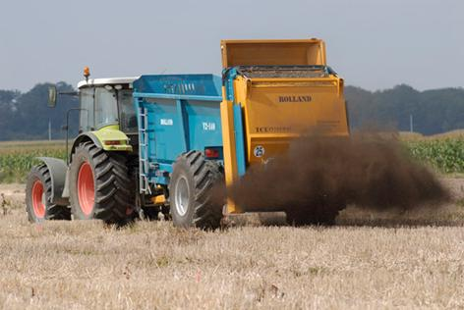
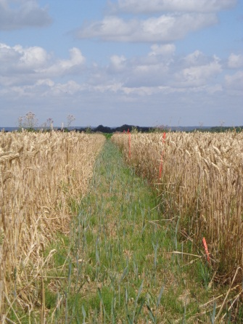
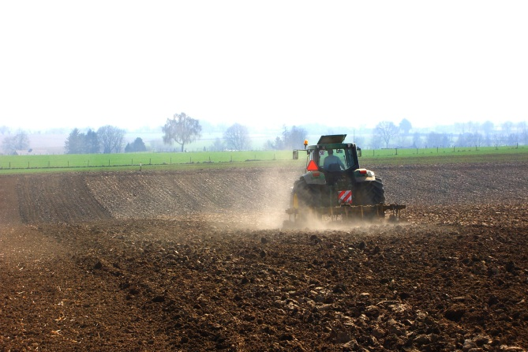
GESTION DES MATIÈRES ORGANIQUES ET DU TRAVAIL DU SOL :
DES PRATIQUES QUI AMÉLIORENT LES SERVICES ÉCOSYSTÉMIQUES RENDUS PAR LES SOLS ?
Projets ECOSOM et SUSTAIN
Sabine HOUOT et Guénola PERES
Notes:
Je vais donc vous parler du service d’approvisionnement et de support

Slide 2





GESTION DES MATIÈRES ORGANIQUES ET DU TRAVAIL DU SOL :
DES PRATIQUES QUI AMÉLIORENT LES SERVICES ÉCOSYSTÉMIQUES RENDUS PAR LES SOLS ?
ECOSOM: La matière organique, élément clé des services écosystémiques rendus par les sols
  Lisa Lundin,
  Université d’Umea, Département de chimie, Suède
  Laure Vieublé-Gonod, Fiona Obriot,
  Marie Stauffer, Sabine Houot, Yolaine Goubard (UMR EGC, Grignon, France)
  Jack Faber, Jaap Bloem
  (Alterra, Wageningen UR, Pays-Bas)
  Alain Hartmann, Géraldine Depret
  (UMR Agroécologie, Dijon, France)
  Agathe Revallier, Jeremy Doublet (Veolia Recherche et Innovation, Limay, France)
12 décembre 2014 - Centre International de Séjour de Paris, 6 av. Maurice Ravel, 75012 PARIS

Slide 3
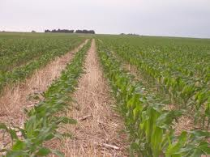
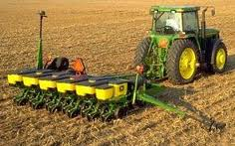
Objectifs: Intégration des services écosystémiques dans une démarche d’agro-écologie
Travail Réduit
Recyclage des PRO
Matière organique des sols (quantité, qualité, distribution…)
habitat: Biomasse microbienne, mésofaune et diversité
Production: rendement des cultures, N disponible
Fonctionnement physique et régulation de l’eau: stabilité structure, rétention de l’eau, infiltration
Stockage C et émission GES
Résilience des sols: Contaminants organiques, pathogènes, résistance aux antibiotiques
Trade-off
Recommandations aux agriculteurs et gestionnaires

Slide 4

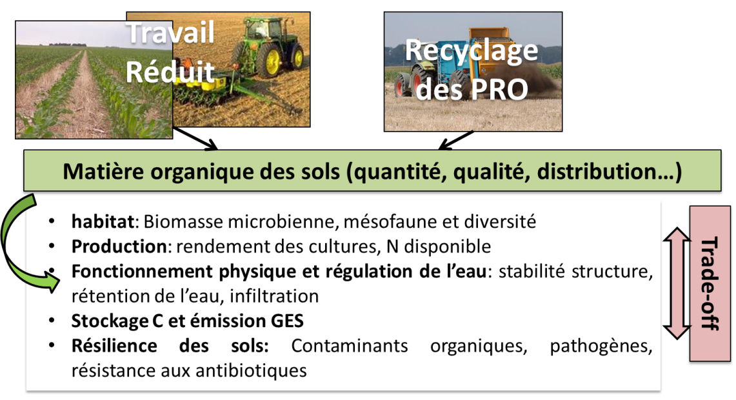
Structuration du projet ECOSOM
Sites de longue durée
, Colmar, Ultuna
Caractéristiques MO des PRO, traitement
Agrégation des résultats:
Indicateur de qualité des sols, ACV
Recommandations: durée, trade-off ➔ Dissemination

Slide 5

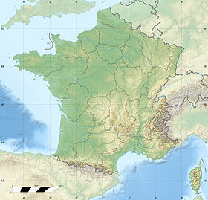
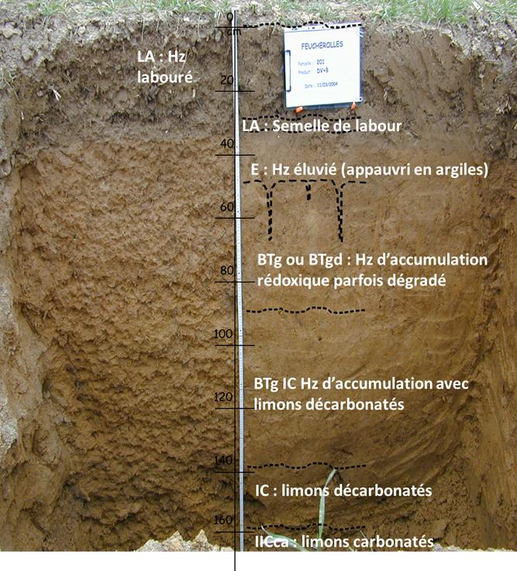
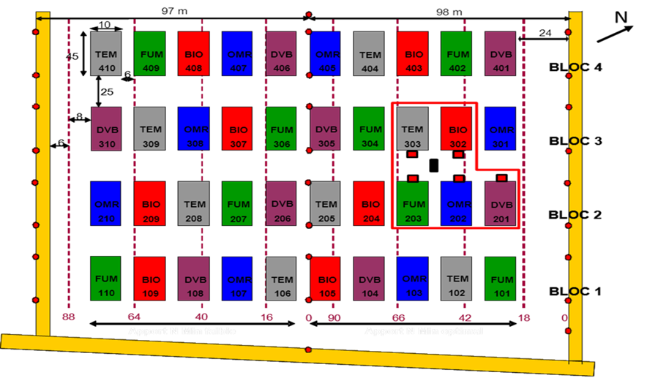
2 dispositifs principaux: Qualiagro
Mis en place en 1998
Luvisol battant sur loess
4 blocs: 5 traitements organiques X 2 niveaux de N
Compost d’ordures ménagères résiduelles (OMR )
Compost de biodéchets (BIO)
Compost de boue (DVB)
Fumier de bovins (FUM)
Témoin (TEM)
Epandage tous les 2 ans → 8 épandages
4 tC/ha: 15 à 30 t MB/ha
Blé – maïs, restitution résidus de maïs
Labour classique 29 cm

Slide 6
2 dispositifs principaux: plateforme de Colmar
Mis en place en 2000
Calcosol limoneux sur loess
4 blocs: 6 traitements organiques X 2 niveaux de N
Boue d’épuration urbaine (Boue)
Compost de boue (DVB)
Compost de biodéchets (BIO)
Fumier de bovins (FUM)
Compost de fumier de bovins (FUMC)
Témoin (TEM)
Epandage tous les 2 ans → 7 épandages
170 kg N/ha: 10 à 15 t MB/ha
Blé – maïs – orge – betterave, restitution résidus Labour classique 29 cm

Slide 7








GESTION DES MATIÈRES ORGANIQUES ET DU TRAVAIL DU SOL :
DES PRATIQUES QUI AMÉLIORENT LES SERVICES ÉCOSYSTÉMIQUES RENDUS PAR LES SOLS ?
SUSTAIN
“Biodiversité fonctionnelle du sol et les services écosystémiques. Approche trans-disciplinaire”
Partenaires français
Partenaires hollandais
Guénola Pérès
Michaël Corson
Vincent Hallaire
Safya Menasseri
Daniel Cluzeau
Hoel Hotte
Mirjam Pulleman
Steven Crittenden
Ben Delbaere,
Veronika Mikos
Djilali Heddadj
Olivier Manceau
Jean Philippe Turlin
Denis Lebossé
Jérémy Guild
David Bouvier
Wijnand Sukkel
Derk Van Balen
PPO (Applied Plant Research)
Notes:
Je vais donc vous parler du service d’approvisionnement et de support

Slide 8
Impact des Techniques culturales (labour, travail réduit, semis direct)
Fonctions des sols
Structuration
Régulation hydrique
cycle des nutriments et MO
Filtre
Biodiversité des sols
- Lombriciens
- Nematodes
Services Ecosystémiques
Production de biomasse végétale
Emission de gaz à effet de serre
Modélisation
Dévelopment d’indicateurs
Evaluation de l’impact Environmental
Evaluation de la durabilité des Systèmes
Sociologie et Economie
- Sociologie
Economie
WP7 : Transfert de connaissances

Slide 9
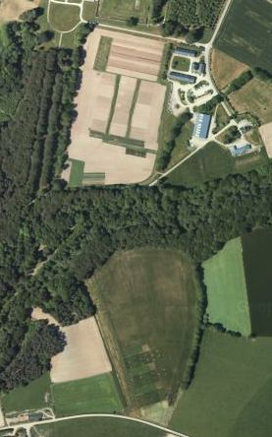
DISPOSITIFS
Réseau de parcelles en Bretagne
Station Expérimentale de Kerguéhennec (dept. Morbihan), gérée par la CRAB
2 essais gérés en conventionnel (FKT, FKA)
1 essai géré en agriculture biologique (FKO)
Essai "Transfer“ (2000)
FKT
Impact de 3 pratiques sur transferts de polluants
FKT
F K A
Essai "Agronomique" (2000)
FKA
→ Impact de 3 pratiques X 4 fertilisants
FKO
Essai “Bio" (2003)
FKO
→ Impact de 3 pratiques

Slide 10
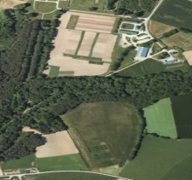
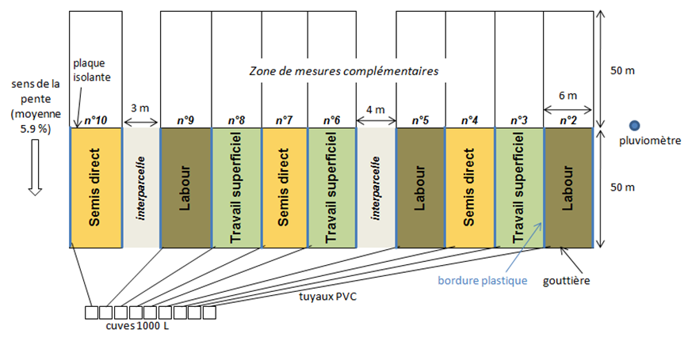
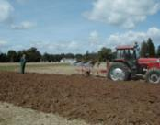
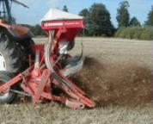
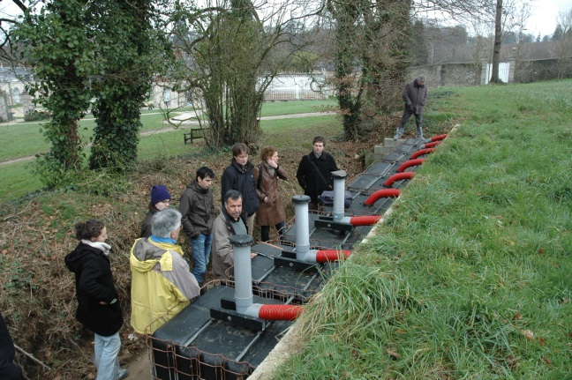
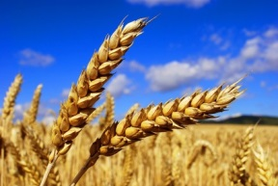
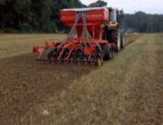
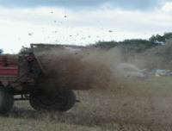
Essai : évaluation travail du sol sur transferts (FKT)
FKT
3 traitements (6 m X 50 m) X 3 blocs → 9 plots
3 travails du sol
Labour conventionnel
(25 cm) - L
Rotation (2 ans) :
maïs grain-blé- couvert de RGI.
Travaill superficiel
(5-7 cm) - TS
Fertilisation
Lisier de porc avant maïs
Engrais minéral sur blé
Semis direct - SD

Slide 11
Essai : évaluation travail du sol et fertilisation (FKA)
F K A
3 travails du sol
4 fertilisations
Ammonitrate - M
Fumier de volailles - FV
Lisier de porcs - LP
Fumier de bovins – M/FB
X
Labour conventionnel
(25 cm) - L
Rotation (4 ans)
maïs-blé-colza-blé.
Travaill superficiel
(5-7 cm) - TS
Semis direct - SD
10 traitements (12 m X 25 m) X 3 blocs → 30 plots

Slide 12
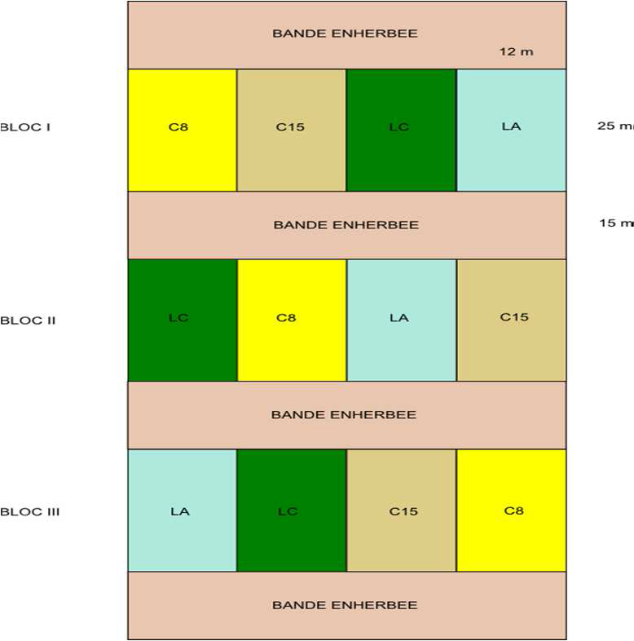

Essai : évaluation travail du sol en agriculture Biologique
4 travails du sol
FKO
Labour conventionnel
(25 cm) - LC
Labour agronomique
(15 cm) - LA
Travaill superficiel
(15 cm) - C15
Travaill très superficiel
(8 cm) - C8
Fertilisation organique
Compost de fumier ou Lisier de porc
4 traitements (12 m X 25 m) X 3 blocs → 12 plots
Successions culturales : Maïs grain – triticale – blé – pois – triticale -luzerne2 ans – triticale – maïs – blé – triticale – maïs grain.

Slide 13

Propriétés fonctions
Organismes
Activités
Dynamique des éléments (nutriments, contaminants)
Porosité
Structure des sols
Emission de GES
Stockage du carbone
Dynamique de l’eau
Services/ Dysservices
Régulation Climat
Production végétale
Biodiversité fonctionnelle
Contaminations – Chimique
- Biologique (pathogènes)
Support physique
Substitution engrais
Régulation hydrique
Qualité eau
Erosion

